Slide 1
Русский символизм в контексте Серебряного века (поэтические индивидуальности: Константин Бальмонт)
Лаптева Оксана Викторовна,
учитель литературы МОУ СОШ № 8 город Комсомольск-на-Амуре

Slide 2
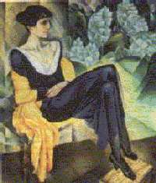
Были святки кострами согреты,
И валились с мостов кареты,
И весь траурный город плыл
По неведомому назначенью,
По Неве иль против теченья, -
Только прочь от своих могил.
На Галерной чернела арка,
В Летнем тонко пела флюгарка,
И серебряный месяц ярко
Над серебряным веком стыл.
В «Поэме без героя» Ахматова впервые употребляет выражение «Серебряный век» для обозначения литературной эпохи.

Slide 3
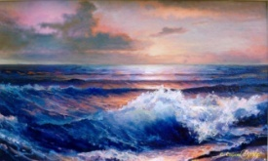
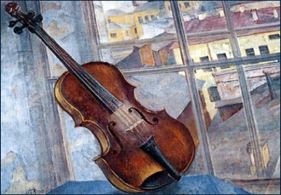
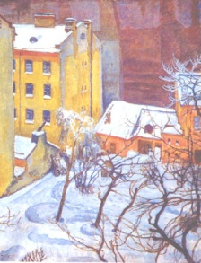
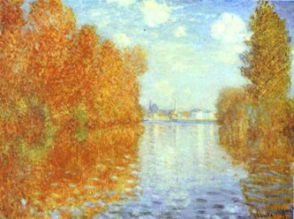
Качалов, Шаляпин, Комиссаржевская Мейерхольд Станиславский
Репин, Врубель, Нестеров, Серов, Бенуа, Сомов, Рерих, Кустодиев Добужинский
Павлов Вавилов Попов
Серебряный век
Бердяев, С.Булгаков, Флоренский
Брюсов, Бальмонт Ахматова Гумилев, Блок, Маяковский, Мандельштам, Северянин
Скрябин Рахманинов Стравинский
Какие области культуры представлены этими именами?

Slide 4
Декаданс как тип сознания
Модернистские течения в литературе
символизм
акмеизм
футуризм
кубофутуризм
имажинизм
эгофутуризм
1 8 9 3 – 1 9 2 5
центрифуга

Slide 5
СИМВОЛИЗМ
«Старшие» символисты (В.Брюсов, К.Бальмонт, Ф.Сологуб). Религиозно-мистическое направление (Д.Мережковский, З.Гиппиус, Н.Минский).
«Младшие» символисты (Вяч.Иванов,А.Белый, А.Блок).

Slide 6
Философские корни символизма
д е к а д а н с
«Бог умер»(Ф.Ницше) Мировоззренческий кризис.
Развитие философских течений, критикующих рационализм: мистицизм, интуитивизм, агностицизм.
Философия «бессознательного» А.Шопенгауэра.
Экзистенциализм (Кьеркегор, Бердяев, Сартр).
Идеи Платона (изменчивость, двойственность бытия).
«Материя исчезла». Кризис научного сознания.
Теория относительности.
Волновая и корпускулярная теория света.
Измерение массы электрона.
Открытие явления радиации.
Открытие х-лучей.
Почему усложнение физической картины мира приводит и к научному и мировоззренческому кризису? Почему господствующий вектор развития философских течений – отказ от рационализма?

Slide 7
эстетические корни символизма
"теория соответствий" Ш.Бодлера
западноевропейский сиволизм
теория "чистого искусства"
"Мы рождены для вдохновенья
Для звуков сладких и молитв."
романтизм
Назовите основные положения теории романтизма.
Кому принадлежит стихотворная цитата?
С какими именами и идеями связана теория «чистого искусства»?
В чем общность данных эстетических воззрений?

Slide 8
Основная категория поэтики символизма
СИМВОЛ
«Символ есть знак или ознаменование».(В.Иванов)
«Символ только тогда истинный символ, когда он неисчерпаем и беспределен в своем значении». (В.Иванов)
«Символ – окно в бесконечность». (Ф.Сологуб)
«Символ – многозначный образ»(л/в словарь)
«Символ прорезывает все планы бытия…»(В.Иванов)
«Символы должны естественно и невольно выливаться из глубины действительности». (Д.Мережковский)

Slide 9
СИМВОЛИСТСКИЕ ИЗДАНИЯ
«Скорпион»
«Северные цветы»
«Гриф»
«Новый путь»
«Северные записки»
«Весы»
«Золотое руно»
«Труды и дни»

Slide 10
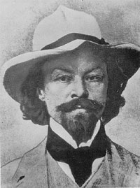
КОНСТАНТИН ДМИТРИЕВИЧ БАЛЬМОНТ
«Если бы надо было дать Бальмонта одним словом, я бы не задумываясь сказала: «Поэт».
«На каждом бальмонтовском жесте, слове – клеймо – печать – звезда – поэта».
М.Цветаева «Слово о Бальмонте»
1867-1942

Slide 11
ОГОНЬ
Огнепоклонником я прежде был когда-то,
Огнепоклонником останусь я всегда.
Мое индийское мышление богато
Разнообразием рассвета и заката.
Я между смертными – падучая звезда
ОГОНЬ – первая из четырех царственных стихий в поэзии К.Д.Бальмонта

Slide 12
СОЛНЦЕ
СОЛНЦЕ – символ огня
Я в этот мир пришел, чтоб видеть солнце
И синий кругозор.
Я в этот мир пришел, чтоб видеть солнце
И выси гор.
***
Я в этот мир пришел, чтоб видеть солнце,
А если день погас,
Я буду петь… Я буду петь о солнце
В предсмертный час!

Slide 13
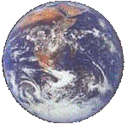
ЗЕМЛЯ
Царственная стихия Земли
Мне нравится все, что земля мне дала,
Все сложные ткани и блага и зла…
Есть мудрость, но жизнь не распутал никто,
Всем мудрым, всем мертвым, скажу я – «Не то!»
Есть что-то, что выше всех знаний и слов,
И я отвергаю слова мудрецов,
Я знаю и чувствую только одно,
Что пьяно оно, мировое вино.

Slide 14
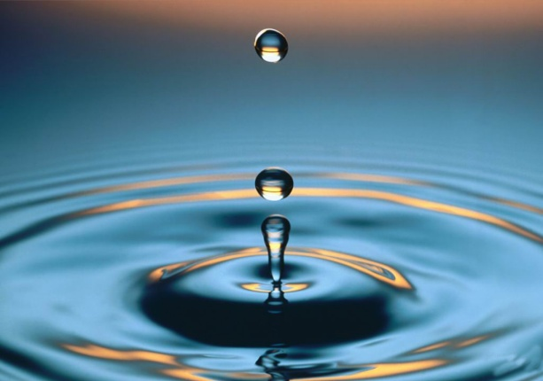
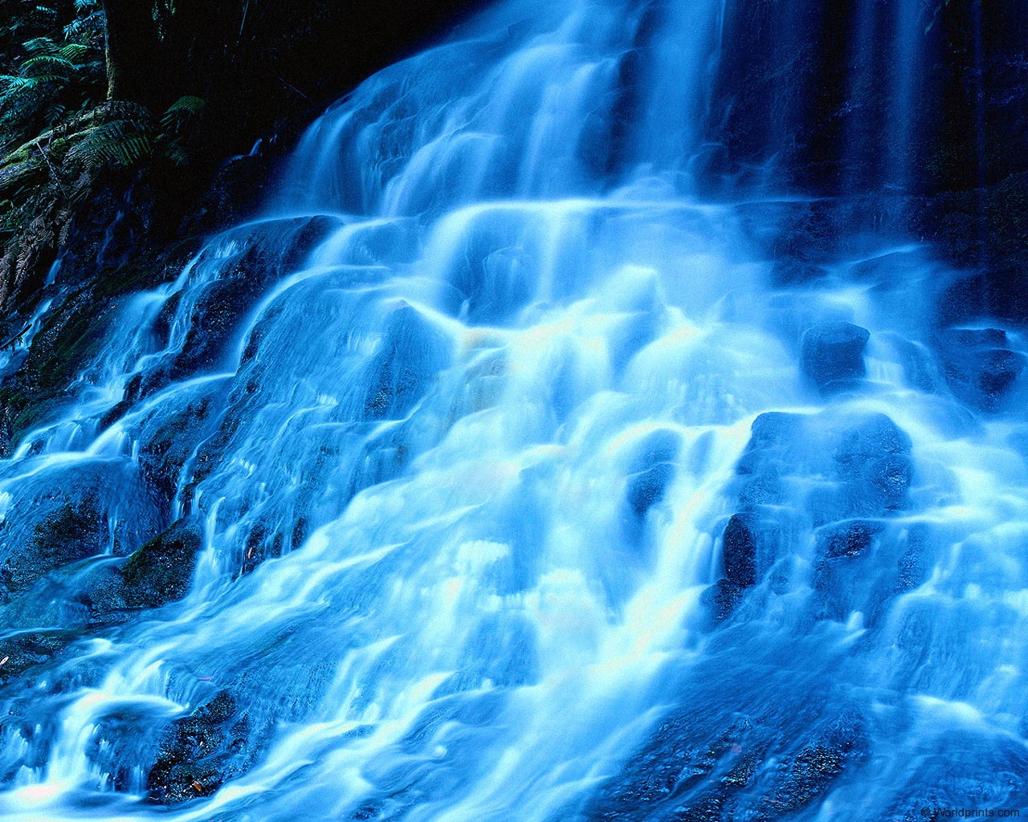
ВОДА
МОРЕ – символ стихии воды
Я спросил у могучего моря,
В чем великий завет бытия.
Мне ответило звучное море:
«Будь всегда полнозвучным, как я!»

Slide 15
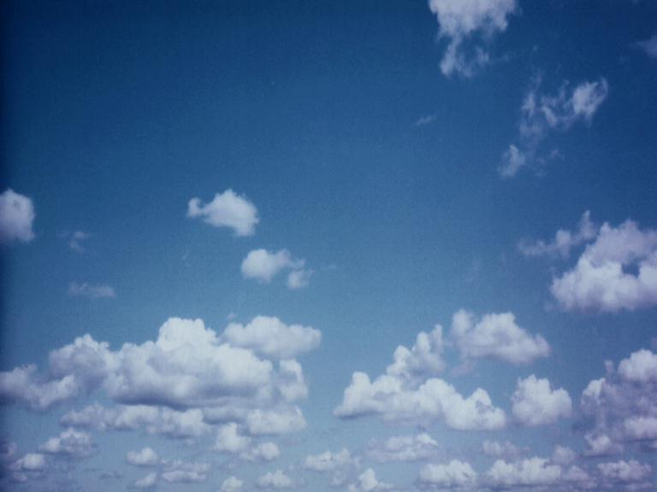
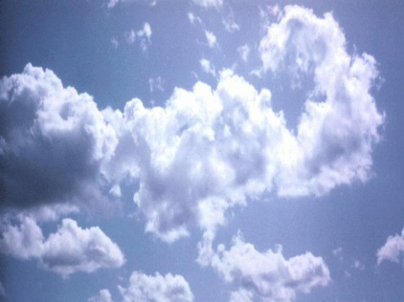
ВОЗДУХ
Символы стихии ВОЗДУХА – ВЕТЕР, НЕБО
Я спросил у свободного ветра,
Что мне сделать, чтоб быть молодым.
Мне ответил играющий ветер:
«Будь воздушным, как ветер, как дым!»

Slide 16
ПОЭТ О СЕБЕ
Я – изысканность русской медлительной речи
Предо мною другие поэты – предтечи,
Я впервые открыл в этой речи уклоны,
Перепевные, гневные, нежные звоны.
Впервые в русской поэзии прозвучало столь смелое заявление. Чтобы ответить на вопрос, насколько основательным оно было, обратимся к детальному анализу лирики К.Д.Бальмонта.

Slide 17
Сонет
Один из любимых жанров поэзии.
Жрецы элементарных теорем,
Проповедей вы ждете от поэта?
Я проповедь скажу на благо света, -
Не скукой слов, давно известных всем,
А звучной полногласностью с о н е т а,
Не найденной пока еще никем!

Slide 18
СОДЕРЖАНИЕ
1.Русский символизм в контексте эпохи «Серебряного века».
2.А.Ахматова о «Серебряном веке».
3.Расцвет науки и искусства.
4.Декаданс как тип сознания.
5.Символизм.
6.Философские корни символизма.
7.Эстетические кони символизма.
8.Символ – основная категория поэтики символизма.
9.Издания символизма.
10.М.Цветаева о К.Бальмонте.
11.Стихии поэзии Бальмонта: Огонь.
12.Солнце.
13.Земля.
14.Вода.
15.Воздух.
16.Поэт о себе.
17.Содержание.

